Slide 2
Upravljanje s spremembami v organizaciji
Ne pozabite na končne uporabnike
Tomaž Kralj
SPAN d.o.o.

Slide 3
» The only thing that is constant is change. «
Heraklit of Ephesus (about. 540 - 480 BC.)

Slide 4

Upravljanje sprememb (Change Management)
Upravljanje sprememb v podjetjih pomeni zasnovo, načrtovanje, organizacijo, izvajanje, nadzor in stabilizacijo procesov sprememb v podjetju, s ciljem čim večje učinkovitosti in uspešnosti procesa sprememb ter doseganja čim širše sprejemljivosti vodilnih in zaposlenih.

Slide 5

Moderno delovno okolje
Mobilnost in socialna omrežja
45% uporablja pri svojem delu socialna omrežja
4X več naprav po uporabniku
Različnost in globalnost
5 generacij v delovnem kolektivu
72% zaposlenih bo delalo z oddaljenega dostopa do konca leta 2020
Timsko delo in sodelovanje
2x več delovnih skupin
80% časa je porabljeno za sodelovanje

Slide 6
O365 Adoption curve
Implementacija različnih primerov uporabe
Zahteva: Povezava aktivnosti s prikazom
poslovnih vrednosti in študij primerov
% aktivnih uporabnikov
Začetek: Uvajanje storitev v organizaciji
Uporabniki ne vidijo dodane (poslovne) vrednosti
Čas

Slide 7
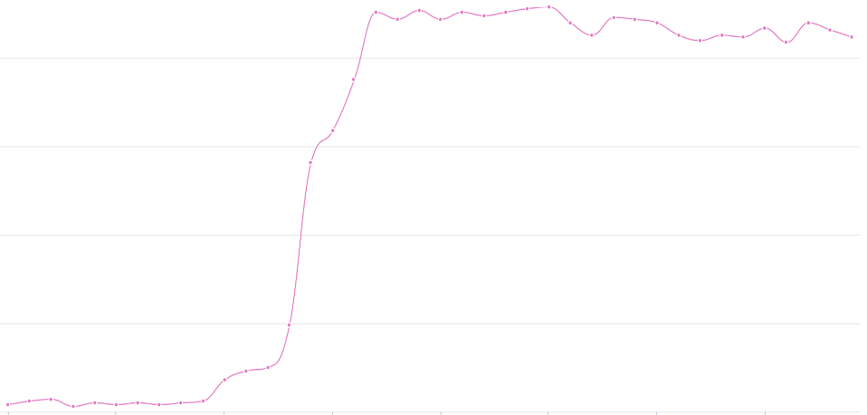
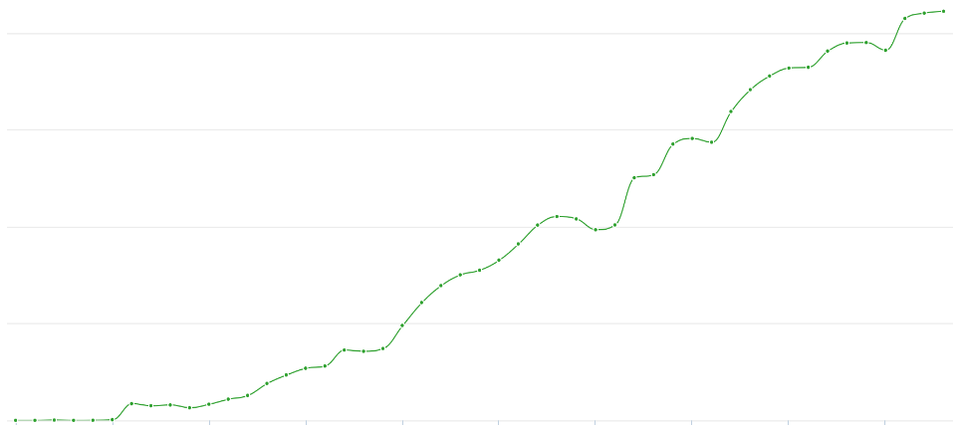
Različni pristopi k uvajanju sprememb
Uporabniki
IT vodena uvedba
Organska rast, spremljana s strani IT
Čas

Slide 8
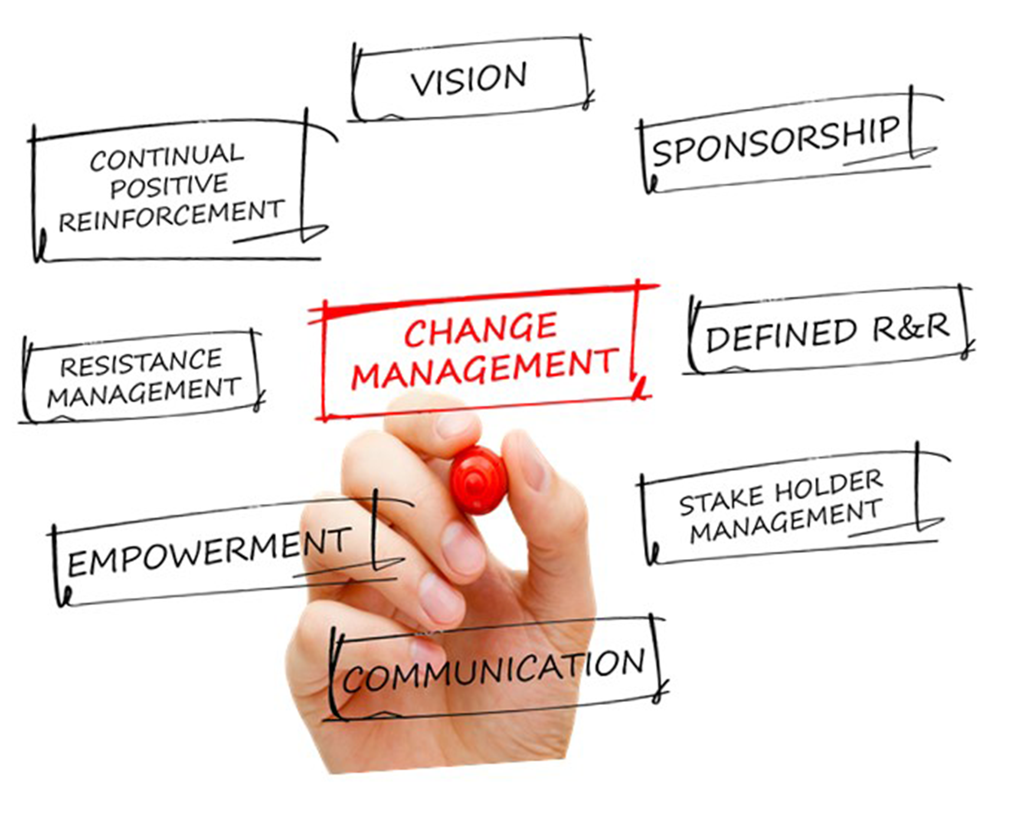
Vodnik za uvajanje
Podlaga za spodbujanje uvedbe je dobro razumevanje vaših poslovnih izzivov, poznavanje prednosti vaših storitev in poistovetenje z njimi. Ljudje po naravi niso naklonjeni spremembam, zato morajo vedeti, kaj jih čaka. Za zagotavljanje uspešne uvedbe pri strankah priporočamo postopen proces.
Stopnja 1: Vizija (pred izdajo)
Prepoznajte ključne podpornike, sestavite ekipo, določite in prednostno razporedite poslovne scenarije ter v sodelovanju
s ključnimi podporniki ustvarite načrt za uspešno uvedbo storitve Office 365 v vaši organizaciji. V okviru te stopnje – ko opredelite spremembo – začnete in zaključite načrte in delo za podrobnejše dejavnosti, kot so ustvarjanje komunikacijskih sredstev in vsebine za usposabljanje, ki so v glavnem namenjeni uporabi na stopnji vpeljevanja zaposlenih.
Stopnja 2: Vpeljevanje zaposlenih (izdaja)
Globalen načrt, opredeljen na stopnji načrtovanja, zdaj zagotavlja načrte in dejavnosti, potrebne za izvedbo spremembe. Realizirajte načrt za uspešno uvedbo nove tehnologije v vaši organizaciji ter zaposlenim pomagajte pri novem načinu dela. Začnite s programom prvotne uvedbe in nato uvedbo razširite na celotno organizacijo.
Stopnja 3: Zagotavljanje vrednosti (po izdaji)
Udejanjite trajno vrednost naložbe v Office 365 z nadaljevanjem spodbujanja vključevanja uporabnikov in spodbujanjem uvajanja. Upravljajte spremembo in se pripravite na njo z merjenjem uspeha uporabe storitve Office 365 ter deljenjem informacij o tem, ob čemer je treba razumeti, kje je treba poudariti prihajajoče spremembe. Zbrati je treba povratne informacije o spremembi ter ustrezno ukrepati, meriti poslovne cilje (določene na stopnji načrtovanja) in identificirati morebitne ukrepe za izboljšanje ter jih izvesti v okviru obstoječih načrtov.

Slide 9

Ključni uporabniki (Champions)
  Niso samo strastni glede tega, kar delajo, ampak so tudi pripravljeni pomagati sodelavcem pri uvajanju učinkovitejših rešitev.
  Kakšna so pričakovanja od skupine ključnih uporabnikov
  Pomoč pri iskanju poslovnih scenarijev
  Učenje od sodelavcev je med najbolj učinkovitimi in uporabljenimi metodami
  Zagotavljanje povratnih informacij o uspešnosti uvajanja
  Pomoč pri izvajanju komunikacijskega načrta
  Pomoč in podpora pri Go Live
  Pomoč pri »lokalizaciji« komunikacijskih in učnih gradiv za njihov oddelek
  Zaznavanje odpora do sprememb in pomoč pri ublažitvi
  Odgovarjanja na vprašanja o projektu
  Po potrebi izvajanja in usposabljanja za končne uporabnike
  Nekakšna vrsta "usmerjevalnega odbora"
  Sodelovanje pri oblikovanju komunikacijskih in izobraževalnih načrtov

Slide 10

Definiranje in prioritizacija poslovnih scenarijev
Nekaj potencialnih vprašanj za lastnike poslovnih procesov:
Katere aplikacije uporabljate pri svojem delu?
Ali sodelujete v delovnih skupinah?
S katerimi oddelki največ sodelujete?
Kakšen je vaš običajni način komuniciranja?
Sodelujete in izmenjujete dokumente z zunanjimi sodelavci, strankami ali partnerji?
Je vaše delo odvisno od komunikacije po emailu, solo ali v skupini?
Katera orodja uporabljate za komunikacijo?
Na koliko različnih mestih hranite dokumente?
Vam je pomemben dostop do poslovne dokumentacije od koderkoli?
Uporabljate socialna omrežja?
Kakšen je vaš process za kreiranje, distribucijo in deljenje datotek in informacij?
Vam je dostop iz mobilnih naprav pomemben?
Ste razpršeni geografsko znotraj oddelka ali organizacije?
Kako iščete in kako hitro najdete dokumente?
Koliko so vam poznani načini za deljenje datotek?
…
Po končanem anketiranju vseh določenih lastnikov poslovnih vsebin, je potrebno analizirati in poiskati vse primerne
scenarije za prve uvedbe. Scenarije je potrebno prednostno razvrstiti glede na primernost uvedbe, časa, učinka in denarja.

Slide 11
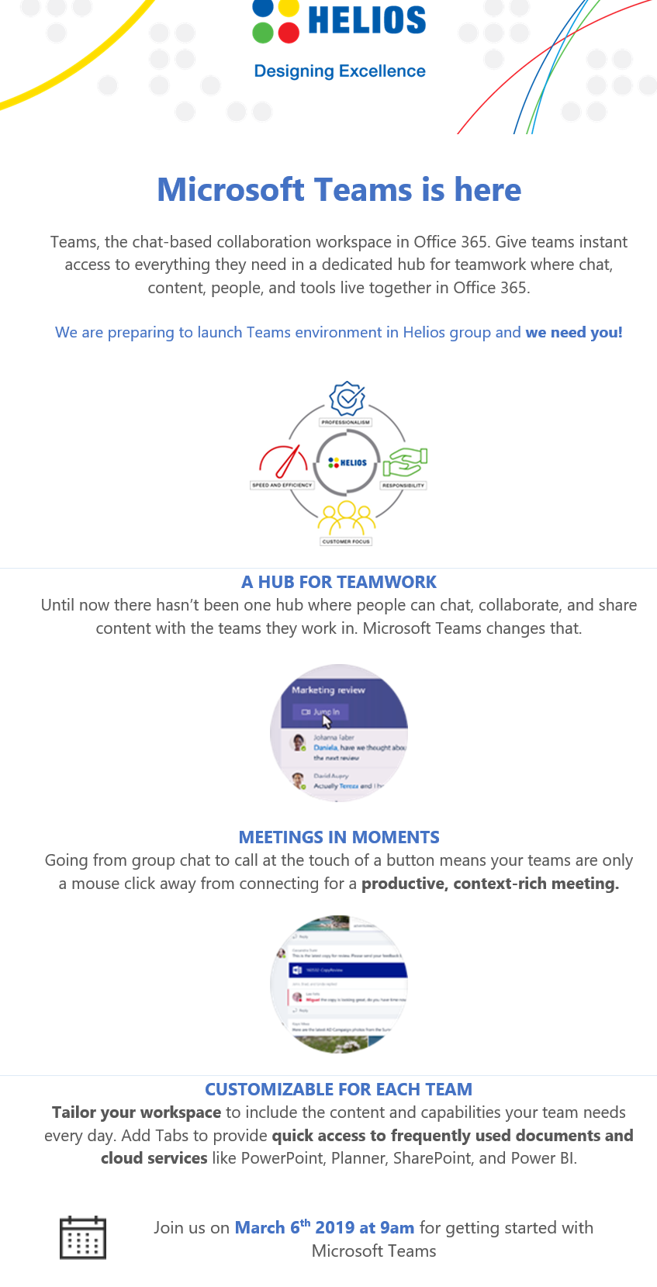
Komunikacijski načrt
Uporaba:
Ustvarjanje skupnega razumevanja s skupino o tem, kdo sporoča kaj, kdaj, kako in zakaj.
Obveščanje podpornikov o tem, kako bomo komunicirali z njimi in kaj lahko pričakujejo
Izvajanje komunikacijskega načrta ustvarja skupno razumevanje in pričakovanja z našimi deležniki
Kaj je:
Master plan kaj komu sporočate
Vsebina in predlogi:
Bodite kreativni
Sodelujte z Marketingom in uporabite organizacijske materiale / grafiko
Video – kaj prihaja
Vizija in strategija glavnih sponzorjev uvedbe
Kakšne so in bodo prednosti uvedbe v organizaciji

Slide 12

Checklist
Uporabite privzete pošiljatelje sporočil
Uporabite več “glasov” in kanalov sporočanja
Odkritost je edina prava pot
Komunicirajte jasno in razumljivo
Odgovorite - zakaj se sprememba dogaja in kakšen je rizik uvedbe brez te spremembe?
Odgovorite – kaj te spremembe prinašajo meni (WIIFM)?
Če je možno uporabite osebno komunikacijo (F2F)
Ponovite sporočilo med 5 in 7 krat
Ustvarite pogoje za dvosmerno komunikacijo

Slide 13

Plan izobraževanja
Tehnična izobraževanja
  IT Administratorji
  ServiceDesk
Končni uporabniki
  Ključni uporabniki - Champions
  Uporabniki scenarijev prvotne uvedbe
  Vsi uporabniki v organizaciji
On Site izobraževanja
  Opcijska in na zahtevo
Izobraževalni portal
  Kratki video posnetki, Kvizi, Certifikacije
  Članki
  Triki & Nasveti
  Roadmaps
  Mesečne spremembe
Newsletter
Scenariji uporabe in dobre prakse

Slide 14
Možnosti izobraževanja uporabnikov storitve
eLearning portal
Število udeležencev
Online O365 vsebina
LMS
portali
Webinars
Prilagojeni video posnetki
Quick Start Guides
Tiskana navodila
Microsoft materiali
Classroom Trening
1:1 Trening
Cena

Slide 15
Definirajte kriterije uspešnosti in merite uspeh
Kriterij uspešnosti | Metoda | Primer
Višja uporaba storitve Večje uporaba storitve je sorazmerna z uporabo tehnologije | Kvantitativno Office 365 poročila o uporabi storitev | Primerjava poročila pred in po uvedbi pokaže 10% povečanje uporabe storitve (adoption)
Manjši operativni stroški Višja uporaba storitev je povezana z stroški potovanj in on site sestankov | Kvanitativno Office 365 poročila o uporabi storitev Finančna / računovodska poročila Potovalni stroški in stroški mobilnih telefonov | Primerjava pred in po uvedbi pokaže manjše potovalne stroške in stroške uporabe mobilnih telefonov do 10% mesečno
Večja produktivnost Večja produktivnost je sorazmerna z hitrejšo komunikacijo, odločanjem, krajšim izvrševanjem posameznih nalog in dostopa do podatkov | Kvantitativno Povečanje učinkovitosti procesov Kvalitativno Ankete za končne uporabnike Yammer / Teams skupine in povratne informacije (feedback) | Čas za dokončanje posameznih nalog ali procesa se je znižal za 15% v zadnjih 6 mesecih
Boljše sodelovanje med zaposlenimi Povečano sodelovanje med različnimi oddelki in lokacijami | Kvalitatitvno Ankete za končne uporabnike | Povečana uporaba MS Teams v organizaciji
Boljše vključevanje zaposlenih Zaposleni so bolj vključeni v vsadanje delo, hitreje dobivajo informacije in so bolj motivirani za svoje delo. | Kvalitativno Ankete za končne uporabnike | Vključenost in pripravljenost za sodelovanje se je v zadnjih 6 mesecih po uvedbi storitve povečala za 15%

Slide 16
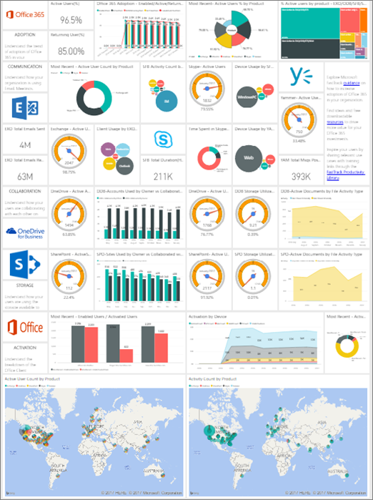
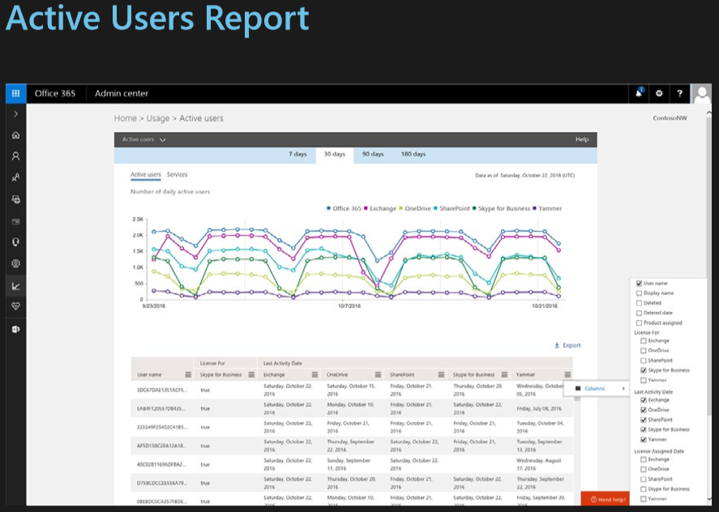
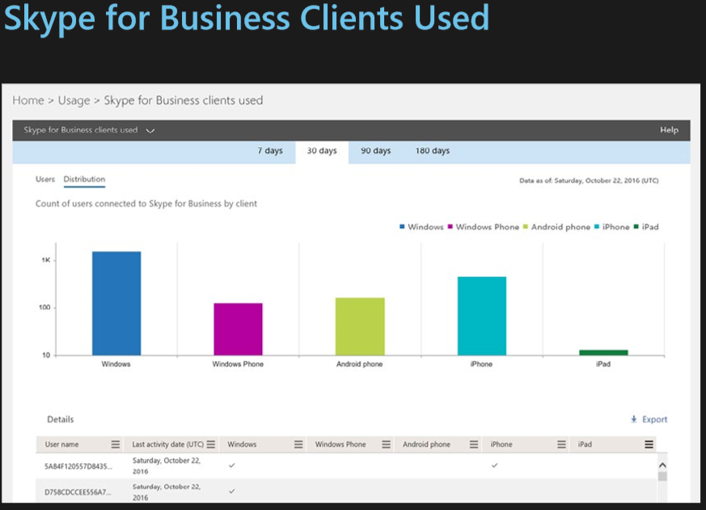
Spremljanje poročil uporabe
Uporabite Office 365 Adoption content pack v Power BI za podrobnosti
Vizualizirajte vaša poročila uporabe, prilagodite jih potrebam in delite z vodstvom in sponzorji vaše organizacije
Primerjajte z vašim planom merjenja uspešnosti uvedbe in identificirajte področja kjer lahko izboljšate uporabo storitev

Slide 17

Aktivnosti zagotavljanja vrednosti uvedene storitve
Mesečni sestanki skupine ključnih uporabnikov
  Pregled poročil uporabe
  Prepoznavanje uspešnih zgodb in primerov uporabe
  Novi scenariji uvedbe
Program nagrajevanja aktivnih uporabnikov
Predstavitev uspešnih scenarijev uporabe celotni organizaciji
Post Go Live Marketing
  Infografike
  Strokovni članki
  “What’s in it for me”
Uporabite ankete in spremljajte uspešnost uvedbe
Delite plane uvedbe novih funkcionalnosti
Pošiljajte mesečna obvestila z informacijami o izboljšavah uvedene storitve
Delite in dodajajte Trike & Nasvete
Predstavite seznam prednosti za posameznike
Hall of Fame
…

Slide 18

Organizacijska pravila
Proces kreiranja nove MS Teams ekipe
  Zahteva na Service Desk
  Opis poslovnega razloga
  Lastniki in člani
Pravilnik o imenovanju Teams ekip
  Teams, Projekti, Sodelovanje med skupinami
Teams governance
  Lifecycle of Teams
  Arhiviranje
Pravilnik za zunanje sodelavce / stranke /partnerje (Guest Access rules)
Pravila dobre uporabe v organizaciji
  Private, Public, Org Wide
  Channel, App, Tab
  Communications (offensive words, giphys, stickers
Teams QS

Slide 19



Primeri uvajanja s terena

Slide 20
Razpršenost podatkov
  Slack, Gdrive, Gdocs, FTP, File shares
  OpenSource web stran za kolaboracijo
  Problem deljenja in dostopa do podatkov
Licenčne težave (Slack ..)
CSP (SPAN) uporabnik
Analiza podatkov in priprava matrike
  Osebni (poslovni) podatki – OneDrive
  Skupinsko delo – Teams
  Deljenje z vsemi - SharePoint
Hitra selitev podatkov
O365 storitve v uporabi
  Teams
  SharePoint
  OneDrive
  PowerApps in Flow
  Exchange

Slide 21
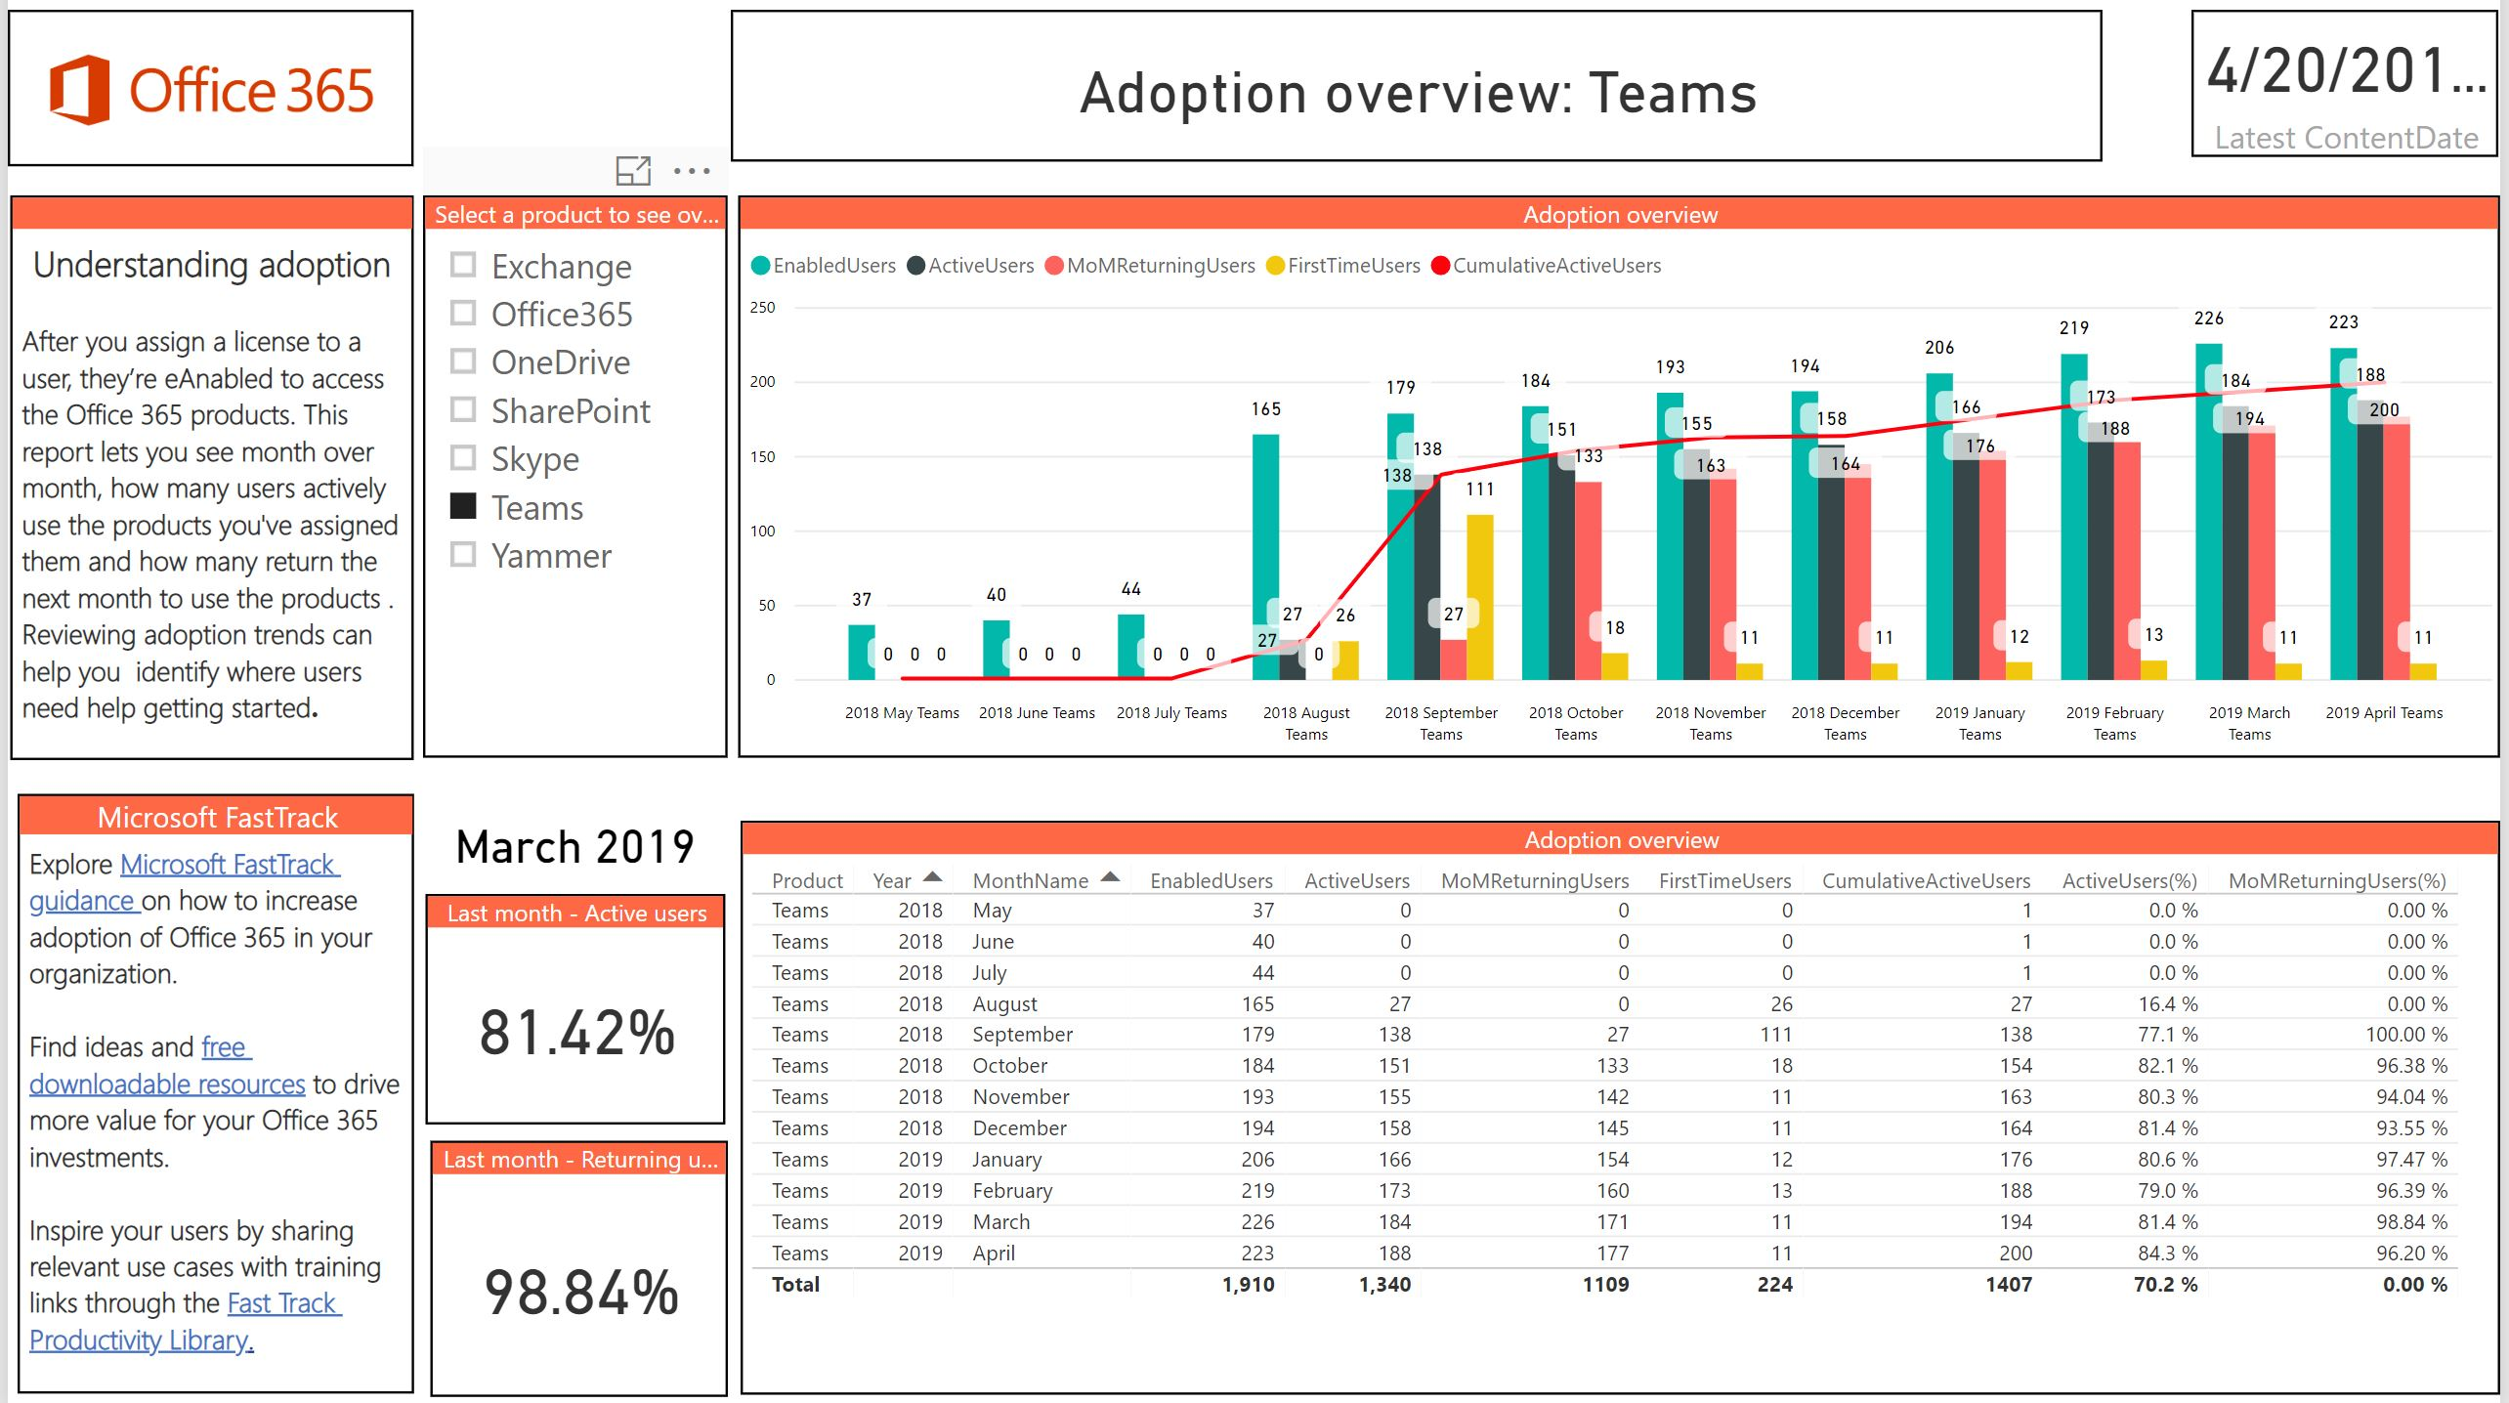
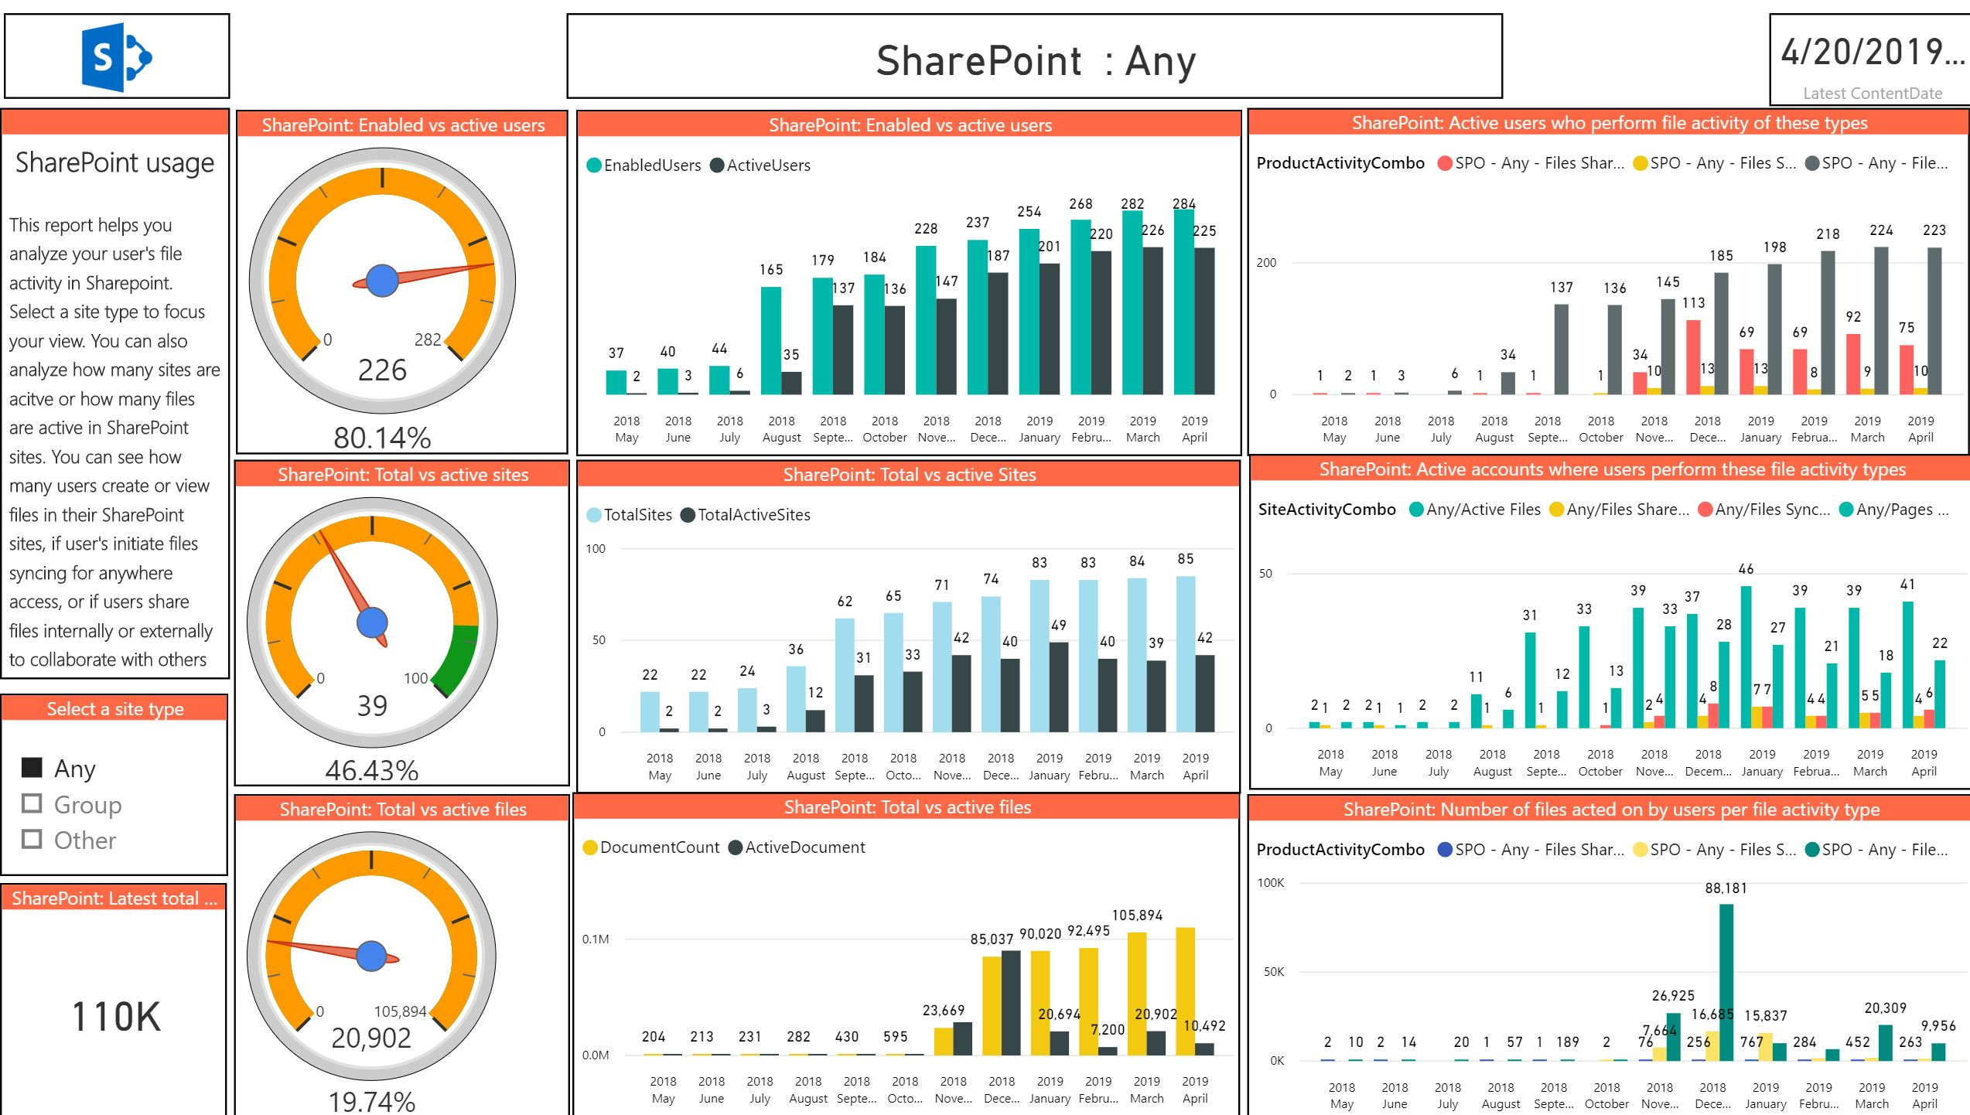
SENSILAB Adoption report overview

Slide 22
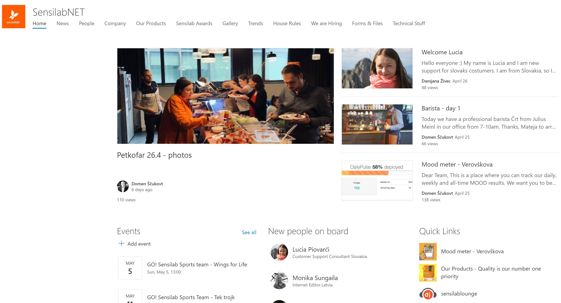
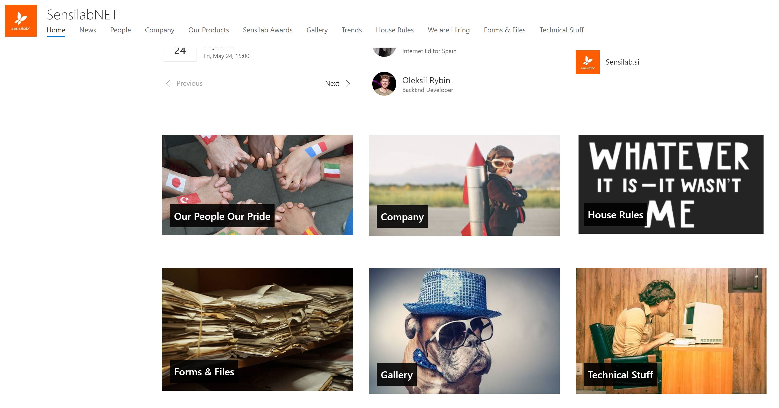

Slide 23

O365 licenčni model
Helios IT Academy
  Predstavitev O365 storitev v praksi (Teams)
Adoption projekt
  Ključni uporabniki - champions
  Pogovori z lastniki poslovnih vsebin
  Predstavitev rezultatov za njih
  Interaktivna Teams delavnica
  Ankete
eLearning portal
Uvedba prvih scenarijev
Globalna uvedba

Slide 24
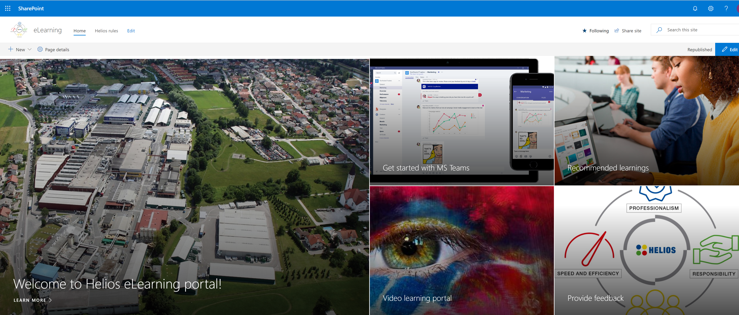

Slide 25
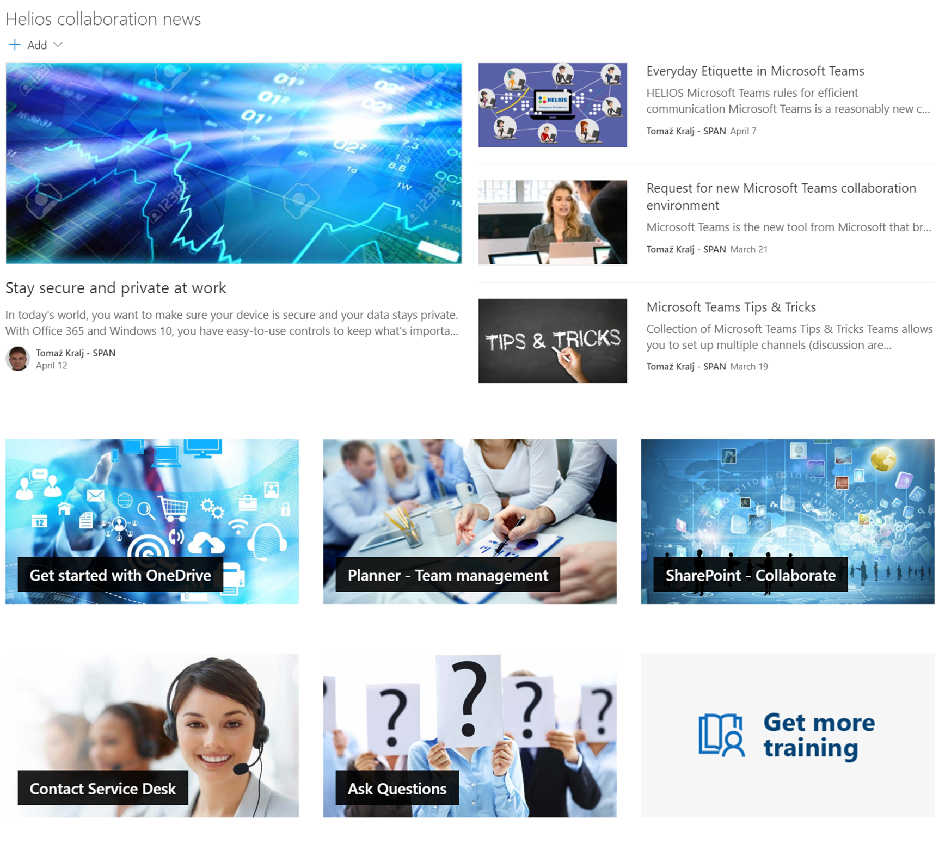

Slide 26
Javni zavod
O365 licence – Exo uporabniki
Adoption projekt
Sponzorji – CEO , CTO in CIO
Več delavnic z interesnimi skupinami
eLearning portal

Slide 27


Slide 28
HVALA

Slide 29
APPENDIX

Slide 30
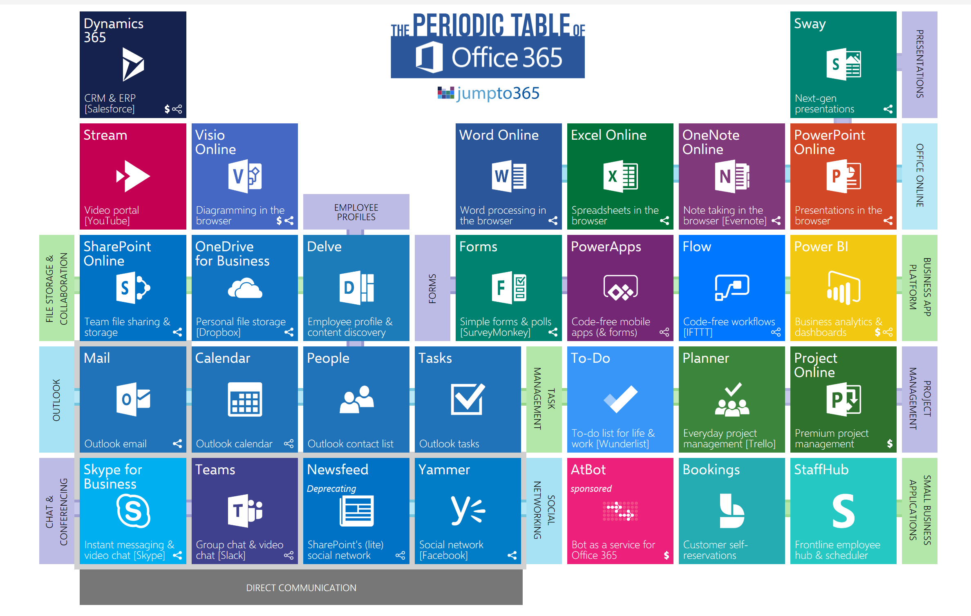
source: medium.com

Slide 31
Office 365 storitve ki jih poznate in uporabljate
Exchange
Skype
SharePoint
OneNote
Stream
Applications
People
Group chat
Documents
Whiteboard
Recording
Planner
Location / Time
Audio stream
Notes
Trello
Agenda
Video / Screen share
Action items
Content presented
Notes:
Microsoft Teams is integrated with the Office 365 suites of product you know and use such as Exchange, Skype, SharePoint, OneNote, and more!

Slide 32

Teams omogoča sodelovanje preko vseh storitev iz O365
People
Planner
Trello
Group chat
Applications
Location / Time
Audio stream
Exchange
Teams
Agenda
Video/Screen share
Action items
Stream
SharePoint
Content Delivered
OneNote
Recording
Notes
Whiteboard
Documents

Slide 33
ADKAR Change Management
pre-contemplation
contemplation
preparation
action
maintenance
A
D
K
A
R
Awareness
Desire
Knowledge
Action
Reinforcement
What is and isn't working in my organisation
What are my options
Communicate that there is a problem
Focus attention on the most important reasons to change
Communicate benefits for adoption of scrum
Identify risks involved
Build momentum
Address fears
Learn new technical skills
Learn to think as a team
Learn how to time box
Share information
Set reasonable targets
Employ a suitable governance framework
Training the basics
Start small
Don't do it by stealth
Adjust processes that touch the scrum teams
Engage a scrum coach
Identify champions
Share scrum experiences
Learn from early mistakes
enablement zone
engagement zone

